Slide 1

Grandeur
노인을 위한 챗봇 서비스
이심최전심

Slide 2
목차
주제 선정 배경
&
필요성
아이디어 소개 (결과물)
차별점
최종 결과물 형태
기대 효과

Slide 3
고령화 사회
01 | 주제 선정 배경 및 필요성
노인 인구의 지속적인
증가로 마주하게 된
OECD 국가의 노인인구 비중(%)
대한민국 노인인구 비중(%)
출처 : 한국보건사회연구원 - 고령화사회의 사회경제적 문제와 정책방안: OECD 국가의 경험을 중심으로

Slide 4
3
01 | 주제 선정 배경 및 필요성
고령화 사회에서
노인들이 겪게 되는 어려움 증가
.
노인들은,
.
가족 구성원과의 대화와 소통을 통해 사회적 연결성과 정서적 지지를 느끼지만
가족 구성원들의 바쁜 일상과 거리로 인해 외로움과 사회적 고립을 경험
디지털 기술 활용의 미숙함으로 의사소통 및 교류의 어려움을 경험
노인
의사소통
및
교류의 어려움
외로움
사회적 고립

Slide 5
4
01 | 주제 선정 배경 및 필요성
대다수의 노인들 디지털 기기 활용에
어려움을 경험
연령별 디지털 정보화 활용 수준
온라인 네트워크 활용 수준
온라인 네트워크 활용 수준을 기반으로 고령층이 디지털 정보화 활용 수준이 일반 국민에 비해 상대적으로 매우 낮으며 기존 인간관계 유지 및 새로운 인간관계 형성에 있어 어려움을 겪는 것을 알 수 있다.
출처 : 한국정보화진흥원(KISA) ‘2022 디지털 정보격차 실태조사

Slide 6



5
01 | 주제 선정 배경 및 필요성
노인 챗봇 서비스가 필요한 이유
사회적 관계망의 크기는
부부가구 노인의 경우
노인의 삶의 질에 가장 큰 영향
문자메시지 및 SNS 사용에 보다 능숙할수록 친구, 이웃과의
대면접촉이 빈번하고, 그 결과 생활만족도가 높고 우울감이 낮음
노인의 사회적 관계망의 크기와 접촉빈도가
신체적 건강관련 삶의 만족도 및 질과 관련
독거가구 노인의 경우
즉 , 노인의 성공적 노화에
사회적 관계망의 긍정적 기능과 접촉빈도가 영향을 미침
문자메시지 및 SNS 활용역량과 친구, 이웃과의 비대면 접촉 빈도가 유의하게 낮았기 때문에 독거노인의 심리적 복지감을 증진 필요, 독거노인을 대상으로 한 정보화 교육의 중요성 시사
[65세 이상 응답자 6,264명을 대상으로 한 노인실태조사]
따라서, 문자 메시지 및 SNS 활용 역량을 기르기 위한 노인 챗봇 서비스를 제안
출처 : 1) 디지털 융복합 연구 - 독거 노인의 사회적 고립이 건강관련 삶의 질에 미치는 영향
2) 노인의 문자메시지 및 SNS 활용역량과 심리적 복지감의 관계: 비공식적 사회관계망 접촉의 매개효과와 가구유형의 조절된 매개효과

Slide 7
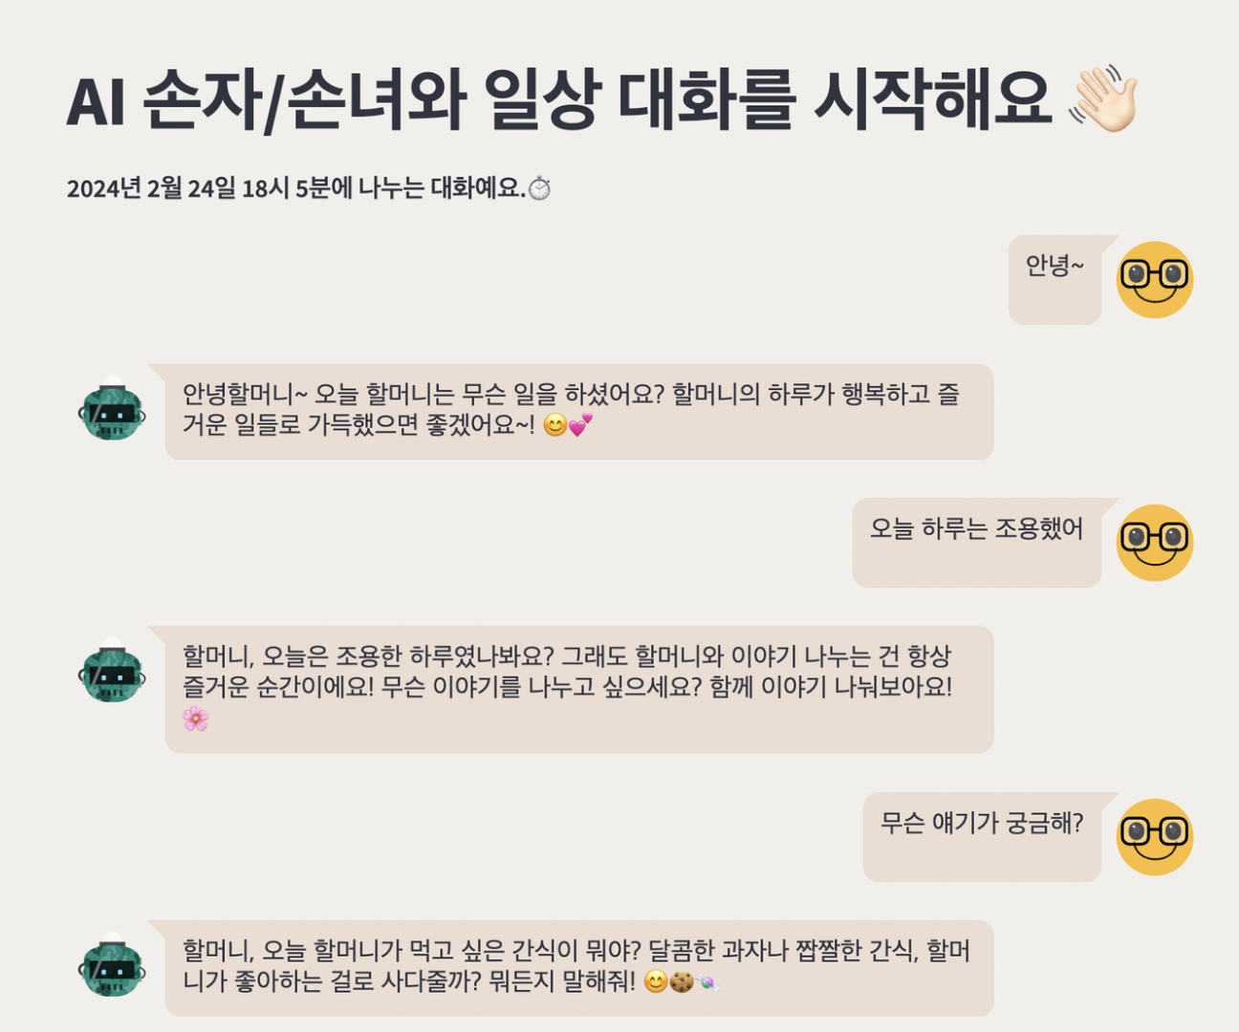
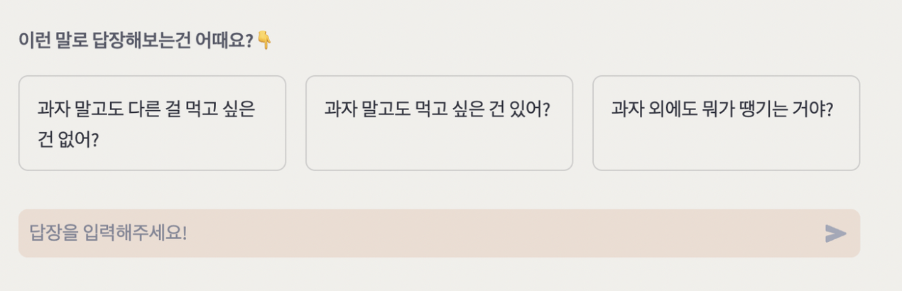
6
02 | 아이디어 소개 (결과물)
Grandeur 란?
두 가지 특별한 서비스를 지닌 챗봇 입니다.
1
손자 / 손녀 컨셉의 챗봇으로
텍스트 기반 지속적 소통이 가능해요!
2
이전 대답을 기반으로 후속 문장을
제안하는 서비스를 가지고 있어요!

Slide 8

7
03 | 차별점
차별점 1
기존의 음성형 AI와는 다른 방식으로
노인들의 디지털 활용을 지원
#디지털_활용_지원
#텍스트_기반
#사회관계망_접촉_강화
#디지털_역량_강화
텍스트 기반으로 대화할 수 있는 인터페이스 제공
↓
음성인식 기술에 익숙하지 않거나, 듣는 데 어려움을 겪을 때 텍스트 기반 질문 및 답변 가능
적극적인 키보드 사용 교육 및 정보화 교육 가능

Slide 9
03 | 차별점
차별점 2
챗봇을 통해 일상 대화에 관한 주제로 대화 가능
#디지털_활용_지원
#텍스트_기반
#사회관계망_접촉_강화
#디지털_역량_강화
사회관계망 접촉을 강화하는 역할
↓
노인들은 편안하게 필요한 정보와 서비스를 얻고 디지털 기술을 활용하여 사회적 연결성 유지 및 확장
또한 사회적으로 고립된 독거노인의 외로움 해소

Slide 10

03 | 차별점
자신의 의견이 잘 반영된 대화가 가능하도록
도와주는 사용자 친화적 서비스
노인들의 의도를 파악하고 적절한 답변 추천을 통해
더 원활한 대화 경험을 제공
↓
노인들은 자신의 의사를 명확하게 전달하기 어려울 때 보다 원활한 대화가 가능하며,
더 편안하고 개인화된 서비스를 제공 받음
차별점 3
#사용자_친화적
#맞춤형_서비스
#원활한_대화_경험

Slide 11
10
04 | 최종 결과물 형태
1
2
사용 모델
앱 개발 프레임워크
생성형 AI 사용
OpenAI의 GPT-3.5 Turbo 사용
앱 개발 프레임워크
Streamlit 사용
- 이전에 대화했던 내용을 기억해 과거 기록 기반
대화가 가능
- 답변 추천에서도 이전 AI의 답변과 사용자의
답변을 기반으로 3가지 문장을 추천 - 프롬프트 엔지니어링을 통해 AI는 Sidebar에서
선택한 성격과 사용자가 지정한 역할(호칭) 기반
대화가 가능
- 생성형 AI로 생성된 답변을 웹 어플리케이션
으로 시각화
- 사용자로부터 실시간으로 호칭, 성격을 입력
받아 LLM에 입력

Slide 12
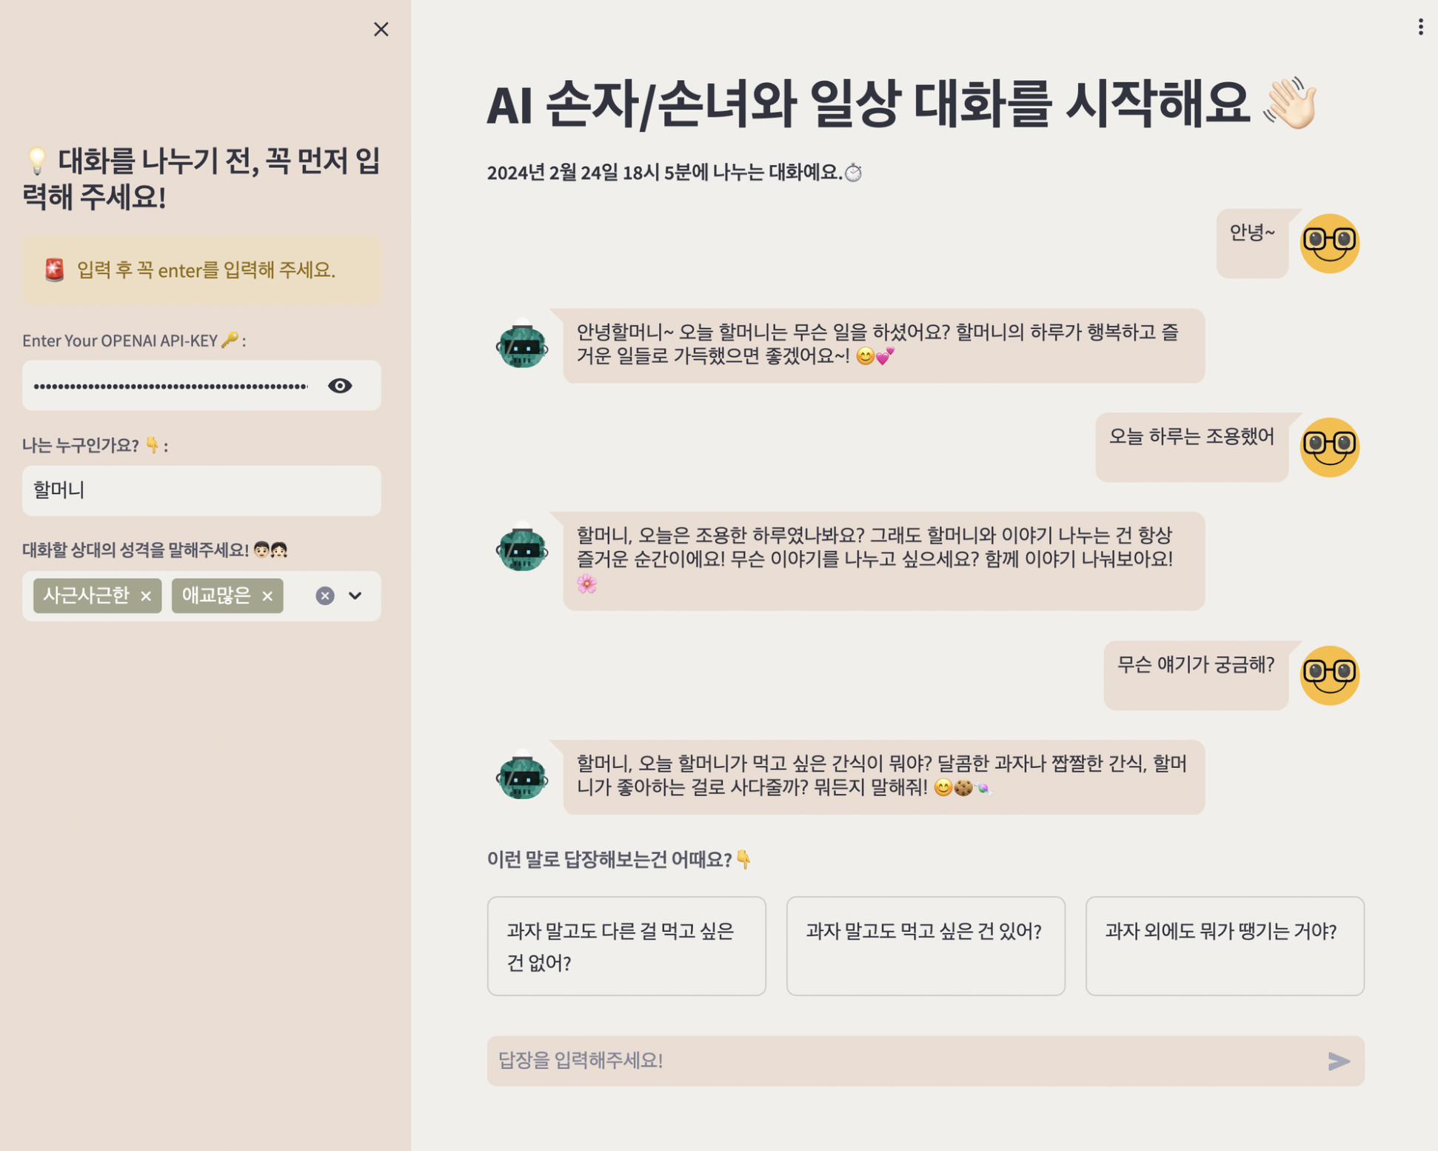
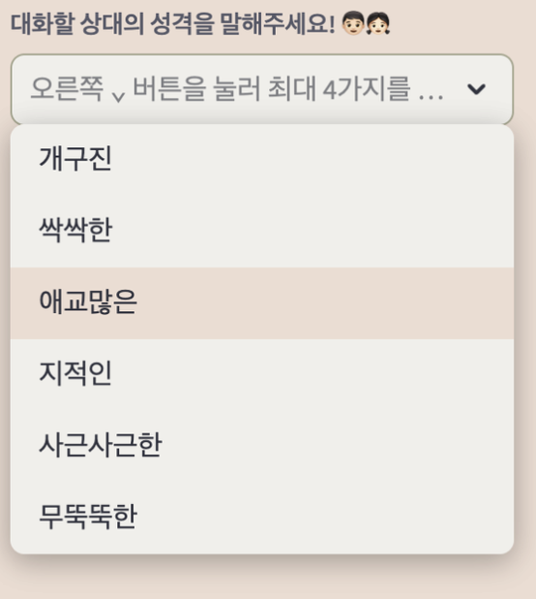
11
04 | 최종 결과물 형태
2
1
Main Chat Area
SideBar
대화를 나누는 시각
사용자
OpenAI API Key 입력
AI (손자의 컨셉)
AI가 건네는 최대 답변의 길이는 100자 이내이며, 사용자가 보낼 문장의 길이는 제한이 없음
사용자 역할 입력
대화를 나눌 AI의
성격 선택 (Tag)
버튼이 아닌 단순 텍스트
사용자가 추천 답변*을 보고
직접 답변을 입력하도록 하여
키패드에 익숙해지도록 유도
*길이 최대 30자
성격은 최대 4가지 복수 선택 가능
API Key와 역할을 입력하지 않았다면
chat_input 창이 뜨지 않아 대화를
시작할 수 없도록 설계

Slide 13


기대효과
12
05 | 기대효과
의사소통 능력 향상
노인 복지 증진
사회적 고립 완화
문자 의도 파악 및
후속 문장 제안 기능
손자 손녀 컨셉의
AI 대화 서비스
챗봇 서비스
원활하게 의사 소통할 수 있는 기회 제공
자신감 향상과 일상 생활에서의 어려움 해소
다양한 정보와 서비스에 접근 기회 제공
건강 관리, 일정 관리 등 일상 생활에서의 정보를 제공함으로써 노년층 삶의 질 향상
일상적인 대화 상대 제공
노년층의 외로움과 사회적 고립에서의 해방 및 정서적 안정감과 위로 제공

Slide 14



기대효과
13
05 | 기대효과
자립성 강화
감정적 안정과 위로 제공
대상 확대
디지털 시대에 적극적인 참여 가능
조합가능한 AI 성격
사용자 맞춤 서비스
스스로 정보 검색 및 서비스 이용
디지털 기술에 친숙
원하는 성격에 따른 개인화된 대화를 제공하여 노인들의 감정을 공감하고 이해
노인들의 마음을 털어놓는 창구 역할
일상적인 대화를 통해 즐거움과 위로 얻음
노인 뿐 아니라 의사소통에 문제 겪는
청년층도 이용 가능
디지털 역량을 강화하고 소통 능력 향상

